Slide 1
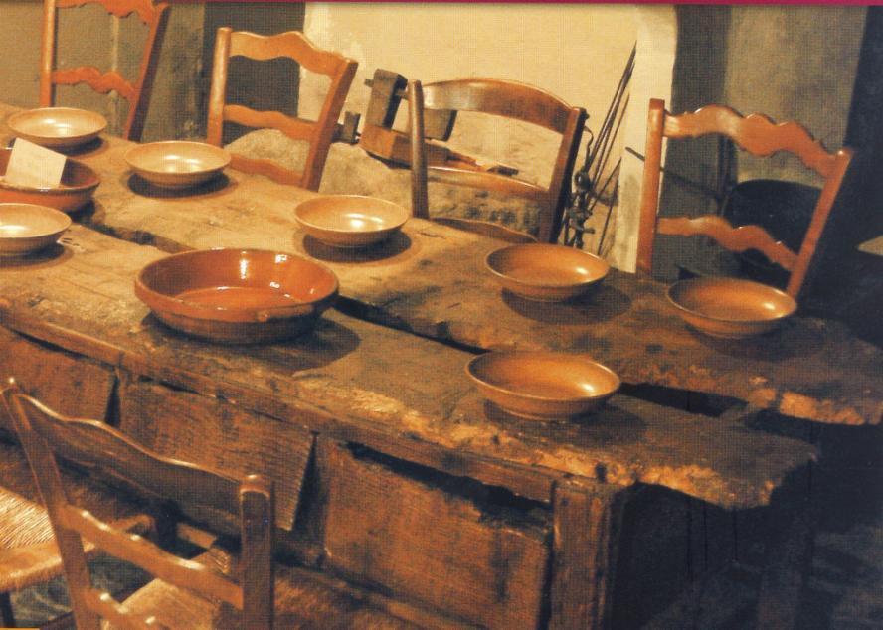
EN TORNO A LA MISMA MESA
La vocación de los laicos maristas de Champagnat

Slide 2
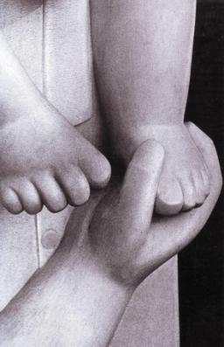
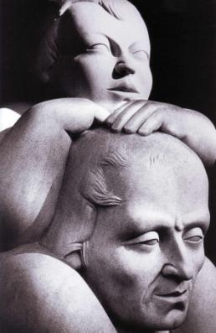
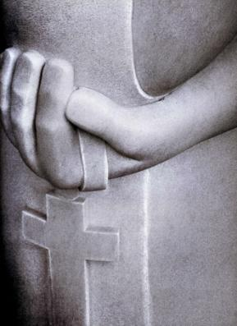
Capítulo 5:
FORMAS DE RELACIÓN
CON EL CARISMA MARISTA

Slide 3
JUNTOS,
TESTIGOS
DEL CARISMA DE CHAMPAGNAT
HERMANOS MARISTAS
Primeros destinatarios
LAICOS MARISTAS
VIDA RELIGIOSA FEMENINA
Hermanitas Maristas de Champagnat
Maristas Hijas de Jesús el Buen Pastor
Nuevos
herederos
Sociedad de
María
SACERDOTES MARISTAS
OTRAS FORMAS DE ASOCIACIÓN RELIGIOSA
OTROS CATÓLICOS
DE OTRAS CONFESIONES CRISTIANAS
DE OTRAS RELIGIONES
NO CREYENTES
Comparten
algunos elementos del carisma

Slide 4
FAMILIA CARISMÁTICA
“MARISTAS DE CHAMPAGNAT”
CARISMA
MARISTA
CHAMPAGNAT
HERMANOS
MARISTAS
SACERDOTES
MARISTAS
HERMANAS
MARISTAS
LAICOS
MARISTAS
OTRAS
ASOCIACIONES
MARISTAS

Slide 5
NUEVA RELACIÓN
HERMANOS
MARISTAS
LAICOS
MARISTAS
“Pertenecemos a una misma familia
y nos une un mismo corazón”
Abrirnos mutuamente las puertas
para conocernos mejor y fortalecer
nuestras propias vocaciones.
Impulsar juntos la Misión
y el Carisma de Champagnat.
Crear juntos nuevas estructuras carismáticas al servicio de la Iglesia y el mundo.
Hacia un nuevo modelo Marista en la Iglesia
“Construir juntos una tienda nueva”

Slide 6
Gracias
Fin

